Slide 1
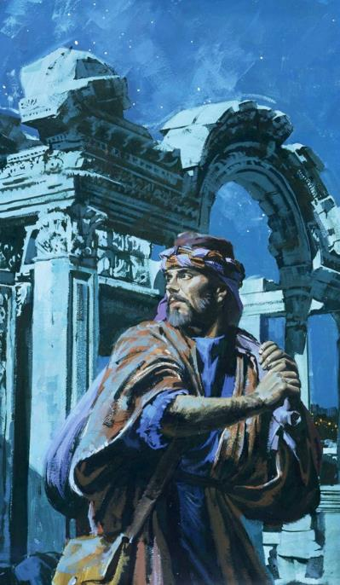
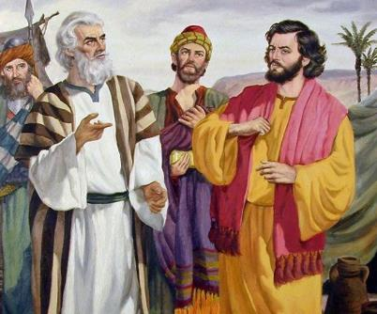
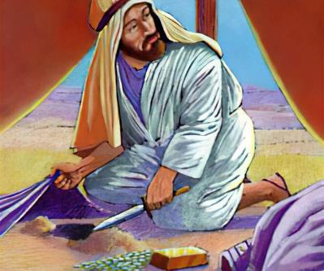
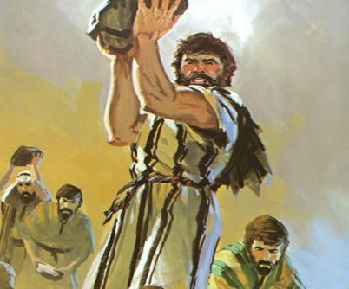
Lès 6 pa Novèmber 8, 2025
E ENEMIGU PADEN

Slide 2


“ Ami Señor ta skudriñá e kurason i ta saminá e mente, pa duna na kada hende segun su kondukta, segun e fruta di su echonan”
Jeremias 17:10, ESV

Slide 3


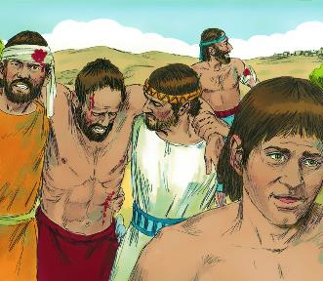
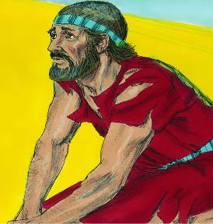





Despues di un táktika militar ilógiko, e murayanan di Jeriko a kai. Israel a drenta e stat i bash’é abou na suela. Viktoria! Di ken? Di Dios, pasombra Israel tabatin poko di hasi ku esaki.
Despues di un táktika militar bon pensá, Ai a gana. Derota! Dor di ken? Dor di e pueblo di Israel, pasombra nan no a konta riba Dios.
Ora ku finalmente nan a kuestioná Dios, e kontesta tabata resonante: Israel a peka i no por derotá su enemigunan mas. Kon esaki lo por rekuperá fabor divino?
E kousa di e derota (Josue 7:1-5, 10-13)
Desanimá(deskurashá) i afligí (Josue 7:6-9)
Deskubriendo e transgresor (Josue 7:14-19)
Akan su piká (Josue 7:20-26)
Viktorioso Atrobe (Josue 8:1-29)

Slide 4

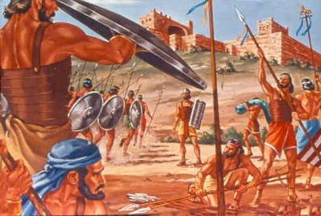
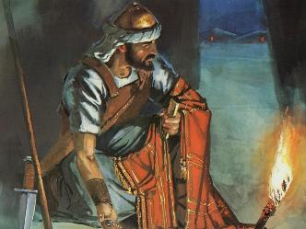
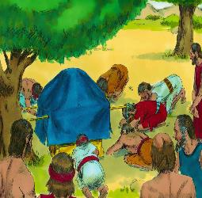
E KOUSA DI E DEROTA
“ Israel a peka; nan a viola(transgresá) Mi aliansa, kual Mi a ordená nan pa warda. Nan a kohe algun di e kosnan dediká; nan a hòrta, nan a gaña, nan a pone nan huntu ku nan propio pertenensianan ” (Josue 7:11)
Despues di e rapòrt(relato) faborabel fo di e spionnan mandá na Jeriko, Josué a konsultá ku Dios i a risibi di djÉ e strategia pa tuma e stat.
Si, despues di a risibi e rapòrt for di e spionnan mandá na Ai, i Josué a hasi meskos, e mortonan di 36 hende lo a wòrdu evitá. (Josue 7:1-5).
Pero kiko tabata e motibu real pa e derota, òf kiko lo por tabata e motibu pa Dios bisa Josué pa no ataká Ai (Josue 7:11)?
Dios a mira ku “ Israel a peka.” Ningun kaminda den e Beibel piká a wòrdu deskribí ku asina gradonan di diferensia : “ nan a violá… nan a tuma… nan a hòrta… nan a gaña … nan a pone nan ku nan propio pertenensianan.”
Nota e plural. E piká a wòrdu kometé dor di un hende, pero Dios a tene e pueblo kompleto responsabel. Nan a kibra e aliansa; piká mester a wòrdu saká asina ku esaki lo por wòrdu restorá.

Slide 5

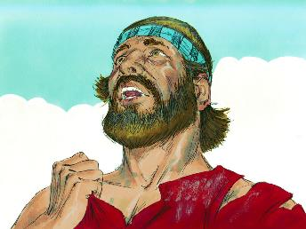
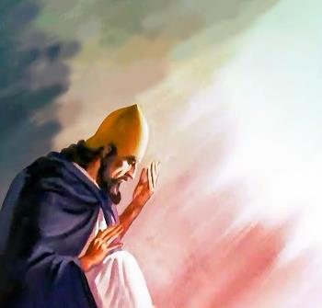
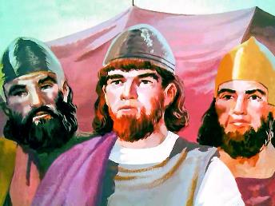
DESANIMÁ I AFLIGÍ
“ Y Josué a bisa, ‘ Ah, Señor Soberano, pakiko Bo a yega di trese e pueblo aki na e otro banda di Jordan pa entregá nos den e mannan di e Amoreonan pa destruí nos? Si solamente nos lo tabata kontentu pa keda na e otro banda di e Jordan!’ ” (Josue 7:7)
Josué i e ansianonan tabata desanimá dor di e derota na Ai, i nan a demostrá señalnan kla di lamentashon (Josue 7:6).
Josué e ora ei ta reakshoná ku un mal beis similar na Israel su reakshon ku a wòrdu ripití durante di nan 40 aña di dualmentu: “ Pakiko Bo a trese nos na e otro banda …? Si solamente nos lo tabata kontentu pa keda…!” (Josue. 7:7).
Sinembargo, Josué su spiritu no tabata meskos ku esun di e Israelitanan den e desierto. Su keho no tabata motivá dor di desapuntashon, pero dor di temor ku Dios Su nòmber lo wòrdu desonrá entre e Gentilnan (Josue 7:8-9).
El a mira klaramente ku Dios Su karakter lo wòrdu interpretá dor di inkrédulanan basá riba kon Su pueblo a aktua. Awe nos ta sigui di ta Dios Su testimonio den e mundu. Ki un gran responsabilidat!

Slide 6

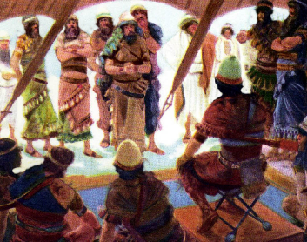
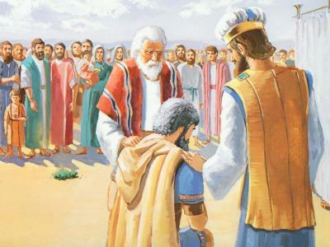
DESKUBRIENDO E TRANSGRESOR
“ Den mainta, presentá boso mes segun boso tribunan. E tribu ku Señor ta skohe lo bini dilanti tribu pa tribu; e sekta(famia) ku Señor ta skohe lo bini dilanti famia pa famia; i e famia ku Señor ta skohe lo bini dilanti hòmber pa hòmber.” (Josue 7:14)
Pa kita piká kombiná ( e kulpa di e pueblo kompleto ), e pekador mester a wòrdu eliminá (Josue 7:15). Eliminá? E lo no wòrdu pordoná si el a repentí? Naturalmente é lo haña! Pero Akan no a mustra ningun señal di repentimentu ( i é tabatin hopi oportunidat pa hasi asina ).
E proseso di investigashon a wòrdu anunsiá i posponé te na e siguiente dia (Josue 7:14-15)
E tribu di Juda a wòrdu tumá (Josue 7:16)
E famia di Zera a wórdu tumá (Josue 7:17a)
E lider Zabdi a wòrdu tumá (Josue 7:17b)
Akan a wòrdu tumá (Josue 7:18)
Akan a keda ketu
Akan a keda ketu
Akan a keda ketu
Akan a keda ketu
Akan a keda ketu
Reflehando kariño i amor divino, Josué a pidi Akan pa konfesa su piká (Josue 7:19).
Akan su kaso tabata pèrdí. El a konfesá, pero é no a pidi pa pordon (Josue 7:20). Tòg Dios a lamentá riba su duresa di kurason, demonstrá den tur yamada na repentimentu.

Slide 7

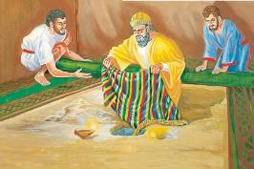

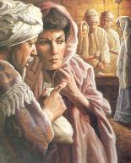
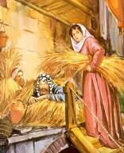
AKAN SU PIKÁ
“ Ora ku mi a mira den e botin un mantel bunita for di Babilonia, dos shen siklo di plata i un bara di oro ku un peso di sinkuenta siklo, mi a kudishá nan i a kohe nan. Nan ta skondí den e tera den mi tènt, ku e plata bou di djé ” (Josue 7:21 NIV)
Rahab
El a skonde e spionnan riba e dak
El a aktua kariñoso pa ku Israel
Akan
El a skonde e botin den e tera
Esaki a trese tròbel na Israel
El a faboresé viktoria pa motibu di su fe
El a kousa derota dor di su trabounan
El a sera un aliansa ku Israel
El a kibra e aliansa di Israel
El a libra su bida i esun di su famia
El a muri ku su famia
Josué a bisa Akan pa duna gloria na Dios i konfesá su piká (Josue 7:19). Esaki tabata su úItimo chèns. Si, ora ku el a konfesá, el a pidi pa pordon… Pero é no a hasié, i no tabatin ningun pordon p’é (Num. 15:30-31).
Manera Eva, Akan “ a mira,” “ a desea,” i “ a kohe, ” i su piká a afektá hopi (Gen. 3:6). Manera Ananias i Safira, Akan a kohe algun di e kosnan maldishoná dediká na Dios i a paga pa nan (Echonan 5:1-2).
E desishonnan ku Akan a tuma na Jeriko tabata diametrikamen-te oponé na esnan di Rahab:

Slide 8

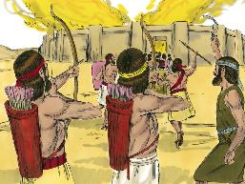
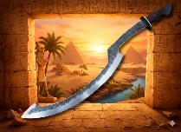
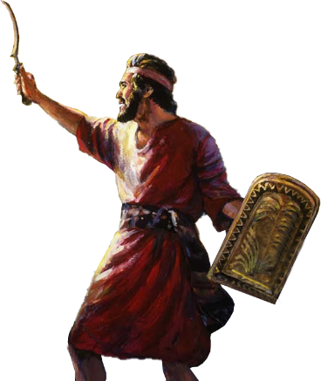
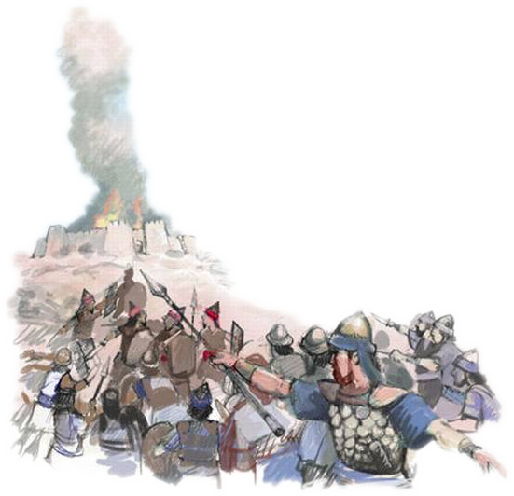
VIKTORIOSO ATROBE
“ E ora ei Señor a bisa na Josué, ‘ No tene miedu; no sea desmayá. Hiba henter e ehérsito ku bo, i bai i ataká Ai. Pasombra Mi a entregá den bo mannan e rei di Ai, su pueblo, su stat i su tera.’ ” (Josue 8:1)
Manera na Jeriko, Dios a provee Josué ku e strategia pa gana viktoria riba Ai (Josue 8:1-2).
Durante di e anochi, un trampa a wòrdu kuminsá tras di e stat. Mainta tempran, e ehérsito a aserká Ai i a pretendé di ta hui nan dilanti atrobe.
Manera Moisés a hisa su bara te ora ku é tabatin viktoria riba e Amalekitanan, na Dios Su mandato, Josué a lanta su “ arma” (probabelmente un spada huzá dor di e Egipsionan), i manten’é hisá te ora ku é tabatin viktoria kompleto (Josue 8:18-22, 26).
Dios un bes mas atrobe tabata duna viktoria na Su pueblo. E Vaye di Akor, kaminda Akan I su famia a wòrdu ehekutá, a habri e porta na viktoria, un “ porta di speransa ” (Oseas 2:15).
Ora ku nos aseptá pordon divino pa medio di fe, Dios ta dera nos piká na Akor, i ta habri e porta na speransa.

Slide 9

“ E influensia pa wòrdu mas tantu temé dor di e Iglesia no ta esun di opositornan habrí, inkrédulonan, i blasfemadónan, pero di profesornan inkonsistente di Kristu. Esakinan ta esunnan kende ta tene atras e bendishon di e Dios di Israel i ta trese debilidat riba e Iglesia, un reproche ku no ta wòrdu limpiá fasilmente…
Kristianismo no ta pa djis wòrdu parandiá riba e Sabat i ekshibí den e santuario; esaki ta pa tur dia den e siman i pa tur lugá. Su demandanan mester wòrdu rekonosé i obedesé den e lugá di traha, na kas, i den transakshonnan di negoshi ku rumannan i ku e mundu…”
EGW (Conflict and Courage, April 23)

